Slide 1

Jegy- és bérletkezelő platform tervezése és megvalósítása edzőtermek számára
Készítette: Maidics Dávid
Témavezető: Pekárdy Milán Péter

Slide 2



Kiindulási probléma
Sok edzőterem még papír alapú bérleteket használ (például a Brick Zone esetében).
Elszakadhat
Kophat
Elveszhet
Megoldás
Fizetési közvetítő platform, amely kezeli a bérleteket és jegyeket.
Notes:
A téma a sajátom és a kiiundoló problémám az volt, hogy rengeteg kisebb edzőterem még mindig papír alapú bérlettel szolgál. Problémák: elszakadhat, kophat, elveszhet. És ez a platform nyújtana digitális megoldást erre a problémára.

Slide 3



Felhasznált technológiák
ASP.NET Backend
SQL Adatbázis
TypeScript/React Frontend
Gyors és biztonságos
Megbízható platform nagy léptékű, vállalati architektúrákhoz
Megbízható fizetési platformok integrációja támogatott
Relációs adatbázis-kezelés strukturált adattárolás
Hatékony lekérdezések
Szép, reszponzív megjelenés
Nagy közösség
Modern API-k
Notes:
Mivel az alkalmazásnak fizetéseket kell kezelnie, ezért a szerver oldalon az ASP.NET-re esett a választás, amely egy gyors és megbízható keretrendszer és számos megbízható fizetési szolgáltató integrációja támogatott.
A kezelt adatok jellege miatt az adatbázis SQL alapú.
A frontenden a TypeScript/ React technológiákra esett a választás szintén a fizetési platformok támogatottsága és a szép reszponzív megjelenés miatt.

Slide 4
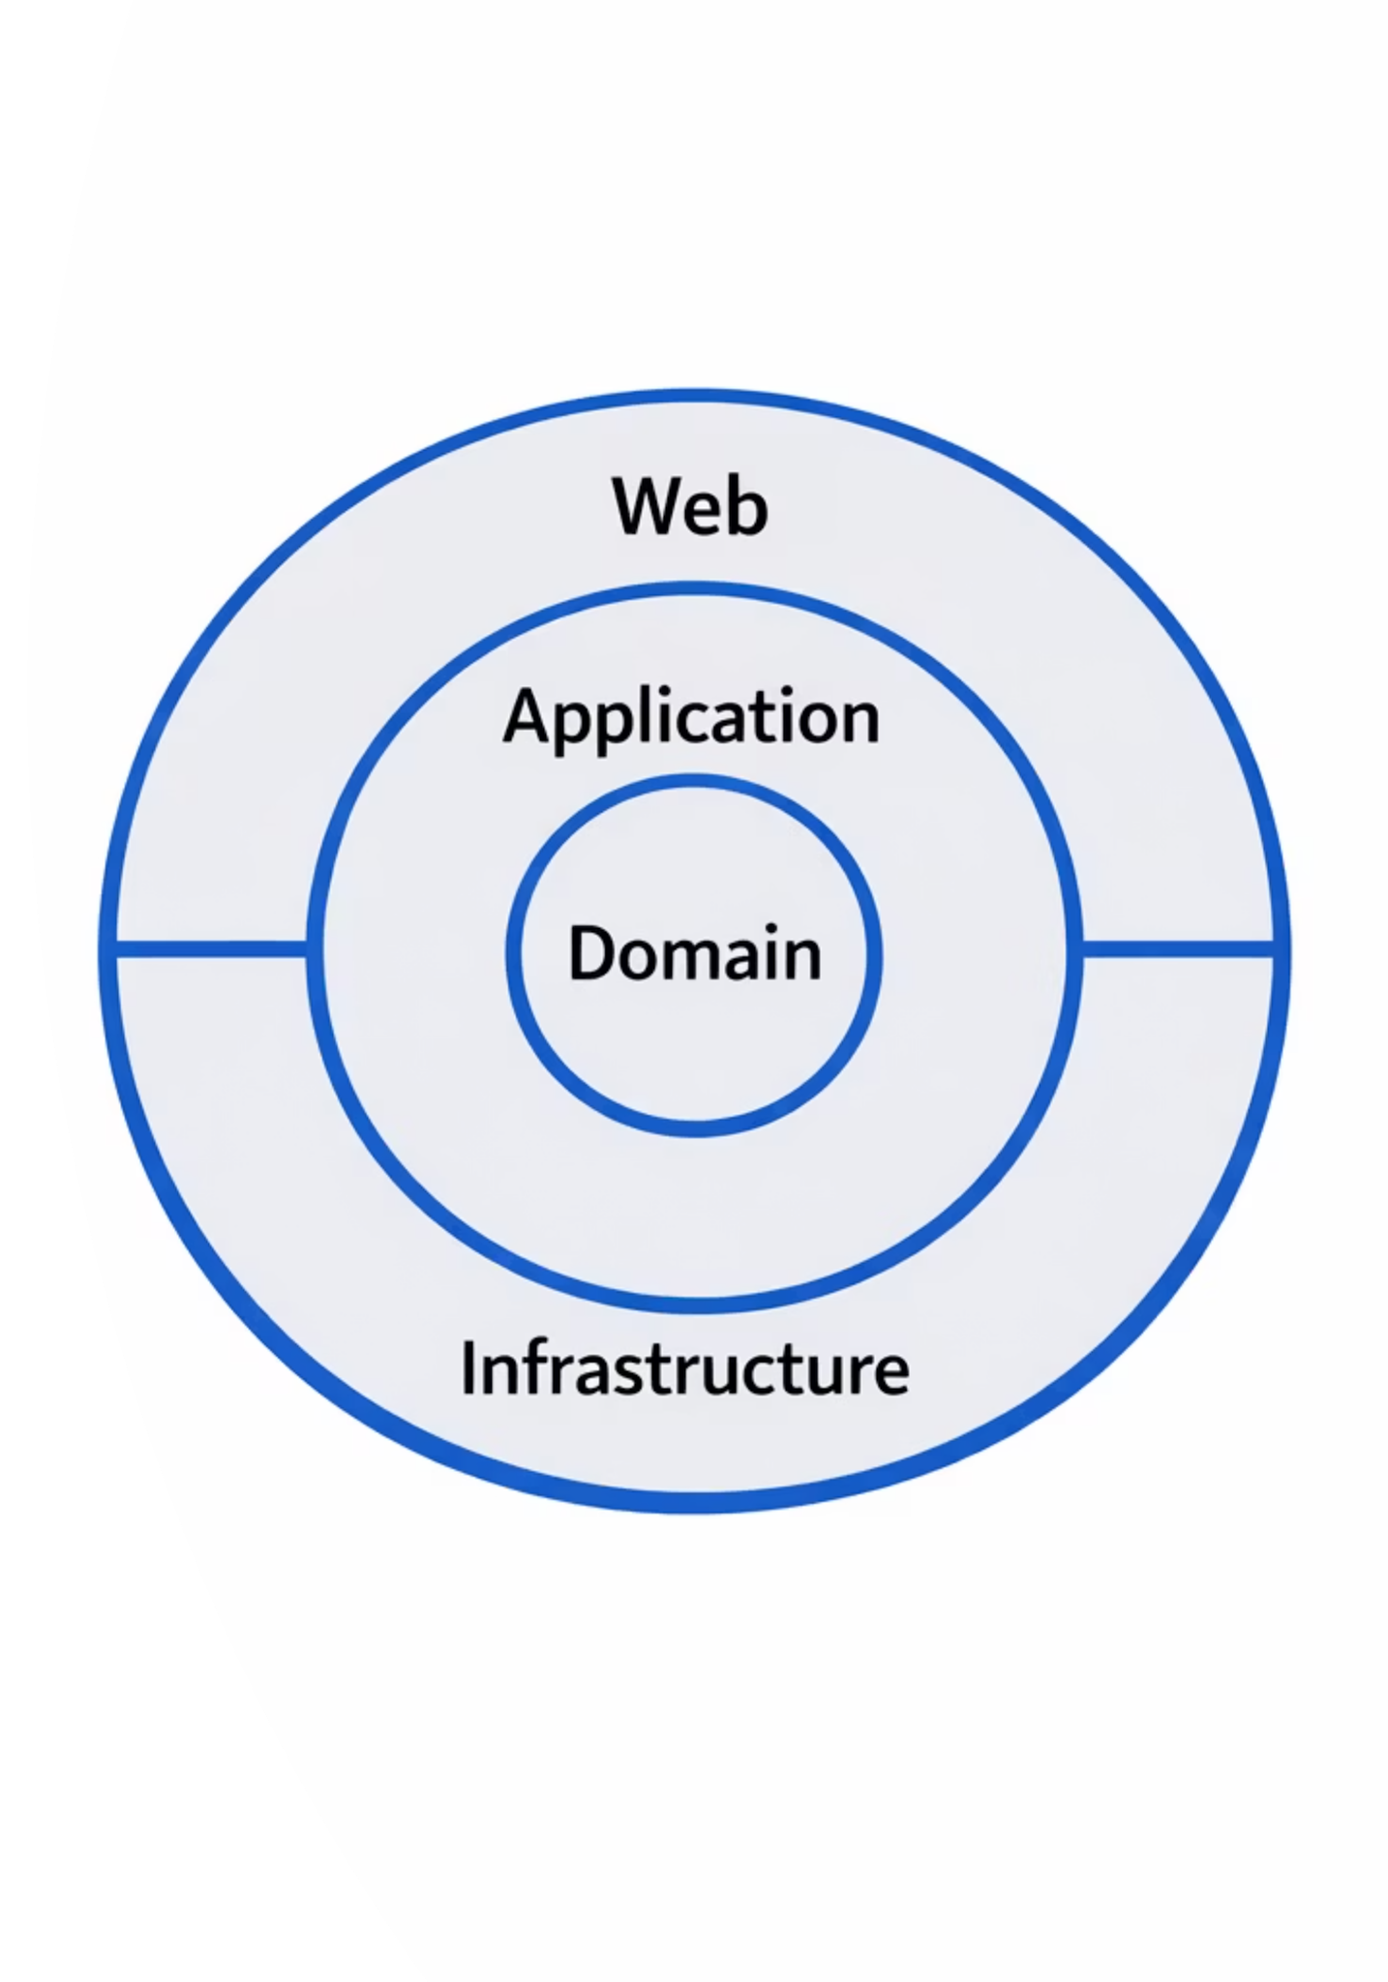

Backend
Clean Architecture
Bővíthetőség
Karbantarthatóság
Tesztelhetőség
Framework független
Notes:
A backend felépítése a Clean Architecture elveit követi. A rendszer a méretéből adódóan egy olyan architektúrát kellett választanom, amely bővíthető, karbantartható, jól tesztelhető és frameworkfüggetlen.
Az architektúra 4 rétegből épül fel, és a függőségek mindig a belsőbb rétegek irányába mutatnak. (tehát a felsőbb rétegek függnek az alsóktól)

Slide 5
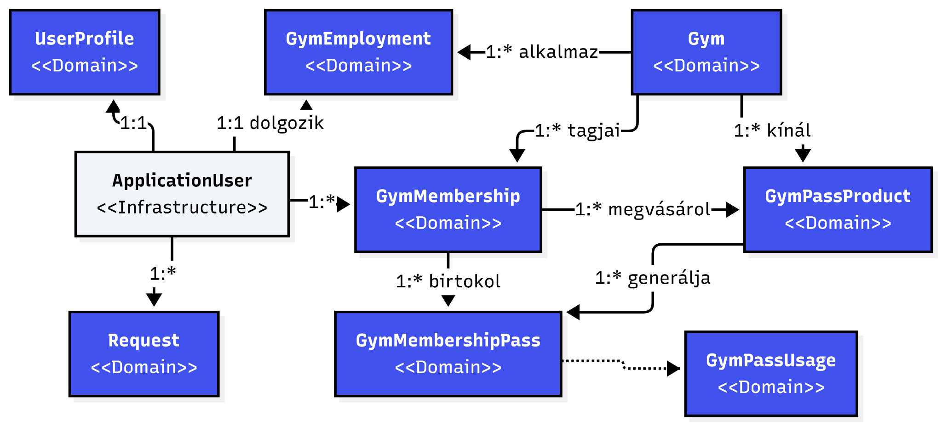
Domain
Notes:
Ez a rendszer egyszerűsített Egyed-Kapcsolat modellje. Az egyik fő entitás az ApplicationUser, amelynek van Profilja, Kéréseket hozhat létre, Edzőtermi dolgozó lehet vagy Edzőtermi tag, az edzőtermi tagok Bérlet Termékeket tudnak vásárolni, amelyből előáll számukra a felhasználható bérlet.

Slide 6




Domain
AppAdmin
1
Kéréseket kezel
GymAdmin/ GymStaff
2
Edzőtermet kezelnek
PendingGymEmployee
3
Edzőtermet regisztrálhat/ Edzőtermi alkalmazott lehet
User
4
Edzőtermi tag
Notes:
A rendszer a felhasználó szerepkörökbe sorolja. A sima felhasználók edzőtermi tagok lehetnek, bérleteket vásárolhatnak. Külön regisztrációval a PendingGymEmployee felhasználó olyan kéréseket hozhat létre, amellyel a saját edzőtermét tudja regisztrálni. A GymAdmin és GymStaff a saját edzőtermüket kezelik és az AppAdmin a felhasználók kéréseiről dönt, illetve a platform edzőtermeinek állapotát is kezeli (például felfüggesztheti az edzőtermeket).

Slide 7







Application
Infrastructure
IApplicationDbContext
ApplicationDbContext
IPaymentService
StripePaymentService
Notes:
A Domain rétegre épül az Application réteg, ahol megvalósulnak az alkalmazási esetek a Domain réteg üzleti szabályaival és az Infrastructure szolgáltatásaival. Azért hogy az Application réteg framework független maradjon a réteg interface-ket definál, amelyeket az Infrastructure implementál.
Például az adatbázis-kezelésésre EF Core-t használtam, amely egy külső függőség. De ilyen külső függőség a fizetési folyamatok kiépítésére választott Stripe platform is.

Slide 8
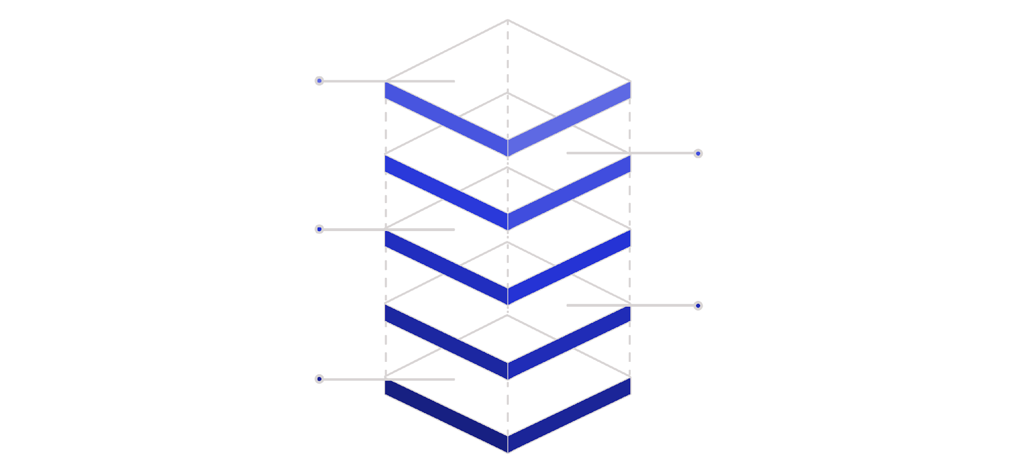
Web
Exception Handler
Elfogja a kérés alatt dobott Exceptiont
Autentikáció
Azonosítja a felhasználót
Autorizáció
Ellenőrzi a felhasználó szerepkörét
Lokalizáció
Kiolvassa és beállítja a preferált nyelvet
Minimal API végpont
Notes:
Minderre ráéül a Web réteg, amely egy pipeline megoldáson keresztül HTTP kéréseket fogad. A pipeline eleje egy ExceptionHandler-el kezdődik, amely körbefogja az egész kérés scope-ját. Ezután az Autentikációs middleware azonosítja a felhasználót, majd az autorizációs middleware az adott felhasználó szerepkörét. Mivel az alkalmazás két nyelvű ezért a pipeline végére beépítettem egy Lokalizációs middleware, amely beállítja a preferált nyelvet. Csak ezek lefutása után érkezik meg a kérés a Minimal API végponthoz.

Slide 9

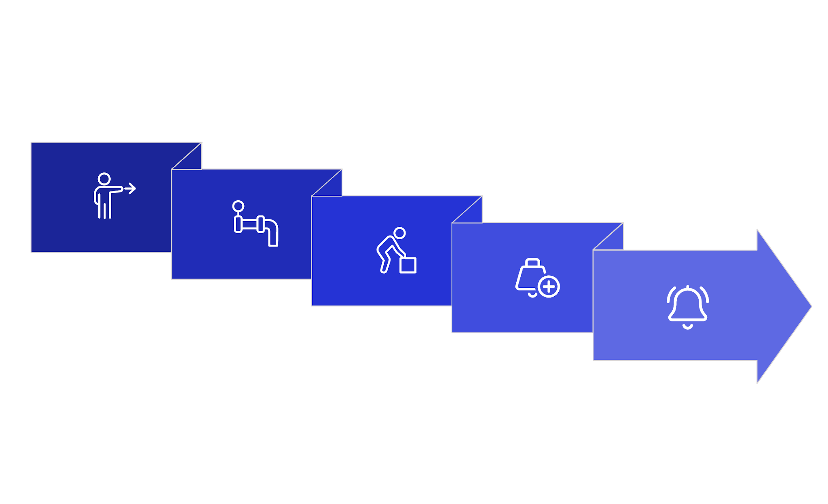





HTTP kérés kezelés
CQRS minta
Minimal API végpont
Application Réteg
Létrejön Command/Query
IRequestHandler implementáció, use case feldolgozás
DomainEvent kezelés
EF Core interceptor publikálja az event-eket
MediatR pipeline
Kezelést megelőző folyamatok
DomainEvent rögzítés
Szükség esetén
Notes:
A beérkezett HTTP kérés a CQRS mintának megfelelően kezeli a rendszer, amely szétválasztja a command és query szerepköröket (tehát a CRUD állapotváltoztató és nem állapotváltoztató műveleteit). A CQRS minta a backendben a Mediator mintára épül. A beérkezett HTTP kérésnek megfelelően létrejön egy command vagy query és ez bekerül a MediatR pipelineba, ahol lefutnak a kérést megelőző folyamatok (például logolás, kérés validálása), ezek után kerül a kérést az adott handler-höz, amelyben lefut az alkalmazási eset, ebben rögzülhetnek DomainEventek (az alkalmazási eset egy mellékhatás pl. email küldés), amelyet egy EF Core interceptor publikál.

Slide 10
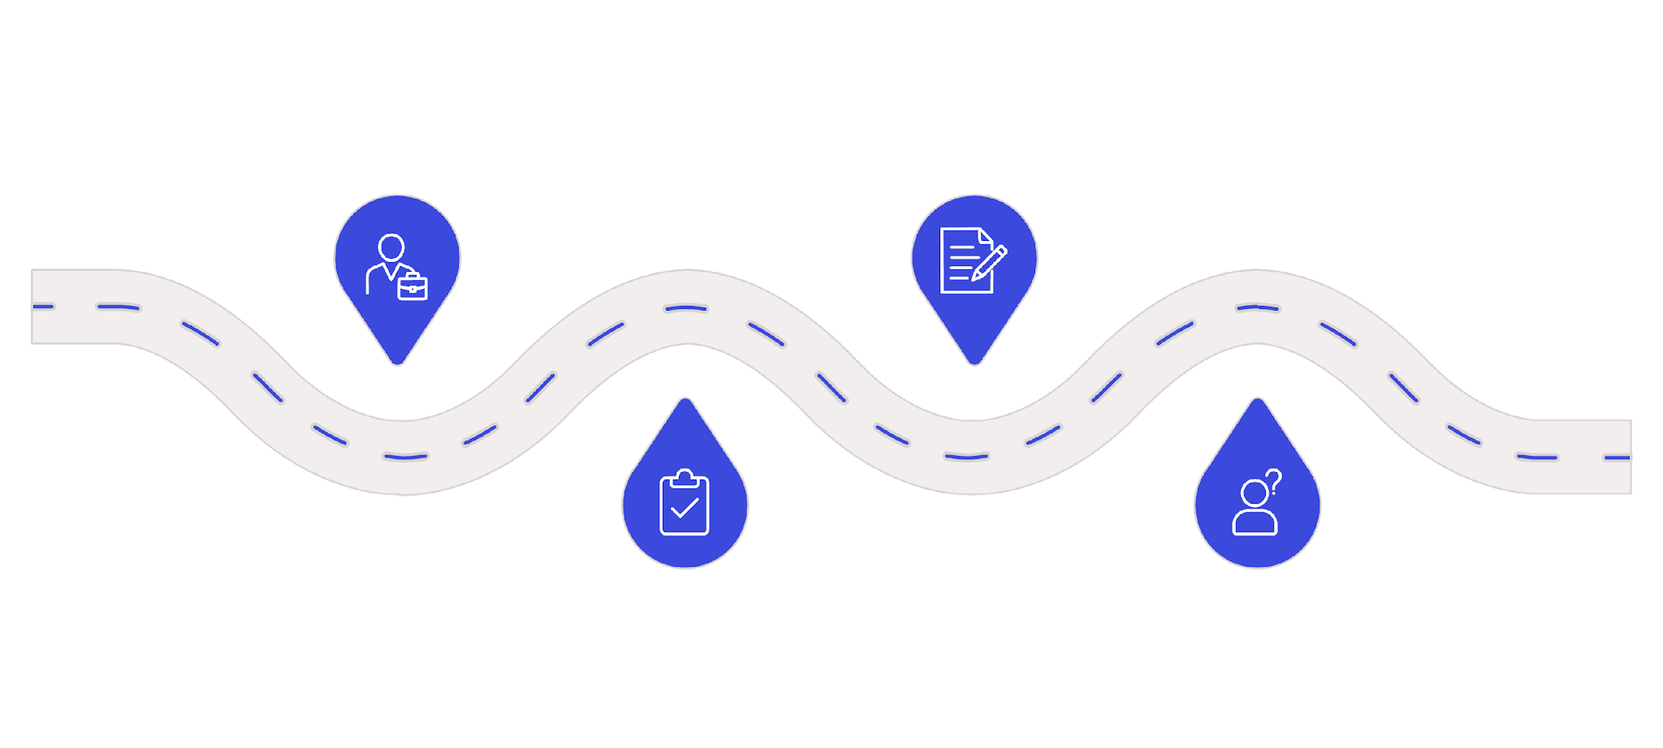




Edzőterem regisztrálás
PendingGymEmployee Regisztráció
Kérés benyújtása
Email cím megerősítése
AppAdmin elbírálja a kérést
Notes:
Egy konkrét alkalmazási eset az Edzőterem regisztrálása a platformon. Ez egy PendingGymEmployee felhasználóval kezdődik, aki email cím megerősítés után benyújthat egy edzőterem létrehozás típusú kérést, amelyet egy AppAdmin elbírál.

Slide 11
Fizetés, Jegy- és Bérlet kezelés
1
2
3
Fizetési profile létrehozása
Kapcsolt Fiók
Jegyek Létrehozása
GymAdmin elvégzi a Stripe onboarding folyamatot
Applikáció fő Stripe fiókja alatt létrejön az edzőterem Connected fiókja
A klubok jegyeket/ bérleteket hozhatnak létre a Connected fiók alá amiket a felhasználók megvásárolhatnak
4
5
Közvetlen Tranzakciók
Stripe Díj
A vásárlások payment intent-el történnek (EU-s megkötés) és az összeg közvetlenül a Connected fiók egyenlegére kerül
Csak Stripe számít fel feldolgozási díjat minden tranzakcióhoz
Notes:
Ha az edzőterem sikeresen regisztrálva lett, akkor a kérést benyújtó felhasználó szerepkörét GymAdmin-ra váltja, aki elvégzi a Stripe onboarding folyamatot. A rendszer az onboarding után a fő (alkalmazás szintű) Stripe fiók alá besorol egy Connected fiókot. Ezután a GymAdmin létrehozhatja és kezelheti az edzőterme jegyeit és bérleteit. Ezeket a User szerepkörű felhasználók meg tudják vásárolni, amely payment-intente-el történik (ez egy EU-s megkötés). A tranzakciókhoz a Stripe díjakat számít fel.

Slide 12




Beléptetés és edzés
QR Kód Megjelenítés
QR Kód Beolvasás
Kezdődhet az edzés
Edzés vége
A dolgozó beolvassa a QR kódot egy szkennerrel vagy sima webkamerával
A felhasználó kap egy öltözőszekrény számot és elkezdődik az edzése
A felhasználó visszaszolgáltatja a kulcsot és a dolgozó lezárja az edzését
A felhasználó megmutatja a jegy QR kódját az edzőterem dolgozójának
Notes:
Ha a felhasználónak van bérlete, akkor QR felmutatása után egy edzőtermi dolgozó egy szkennerrel vagy sima webkamerával be tudja olvasni. Ezután kap egy öltözőszekrény-számot a felhasználó és elkezdheti az edzést. Ha befejezte az edzését akkor visszaszolgáltatja a kulcsot az edzőtermi dolgozóhoz, aki le tudja zárni az edzését.

Slide 13

Tesztelés
Automatizált Backend Tesztelés
Átfogó lefedettség
Docker Testcontainers használata 446 automatizált teszttel, amelyek sikeresen lefutottak.
Email küldés, kliens értesítési funkció és Stripe integrációkat is lefedi.
Stripe Webhook-ok
Frontend Validáció
Stripe CLI alapú manuális hitelesítés az eseménykezelés biztosítására.
A felhasználói felület funkcionalitásának ellenőrzése manuális teszteléssel történt.
Notes:
A backendet működését 446 automatizált teszteléssel ellenőriztem docker teszt konténerekben, amelyek sikeresen lefutottak. Ezek lefedik az összes alkalmazási esetet külön-külön az összes specifikus lefutási eredményt, üzleti szabályt és külső szolgáltatást is.
Ezen felül a Stripe webhookjai és a frontend manuális teszteléssel történt

Slide 14
Összegzés
Továbbfejlesztés
Robusztus architektúra
Biztonság
Karbantartható és bővíthető architektúra az alkalmazás backend-jén és frontend-jén is.
Mivel fizetéseket kezel, ezért a biztonságot ajánlott fejleszteni
Modern platform
Stripe integráció
Létrejött egy olyan modern platform, amely ténylegesen tud nem csak egy hanem több edzőterem bérleteit kezelni
A Stripe integrációt elsimítani, hogy kizárólag a saját webes felületről tudják kezelni a Connected fiókot az edzőtermek, további webhook-ok kezelése stb.
Felhasználói élmény
Modern frontend élmény, amely könnyen kezelhető és gördülékeny élményt biztosít minden felhasználó számára
Email szolgáltató
Tényleges email szolgáltató integrálása lokális megoldás helyett
Notes:
Összességében létrejött egy olyan rendszer, amely képes kezelni több edzőterem jegy és bérlet igényeit, robosztus és bővíthető architektúrával. A webes felület könnyen kezelhető és gördülékeny élményt biztosít minden felhasználó számára.
Továbbfejlesztési lehetőségek listája szinte végtelen. Ezekből a legfontosabb a biztonság (pl. HTTP-only cookies + JWT). A Stripe integrációt is érdemes lenne elsimítani úgy hogy a fiók teljeskörűen kezelhető legyen az alkalmazás webes felületéről. Illetve egy tényleges email szolgáltatást is be lehet építeni a lokális megoldás helyett.

